Slide 1
«Лэпбук в работе учителя-логопеда»
Муниципальное бюджетное дошкольное образовательное учреждение
«Детский сад комбинированного вида № 41 «Золотая рыбка»
Подготовила:
учитель-логопед
МБДОУ «Д/с № 41»
Беляева Т.В.
Г.Рубцовск
2024г.

Slide 2
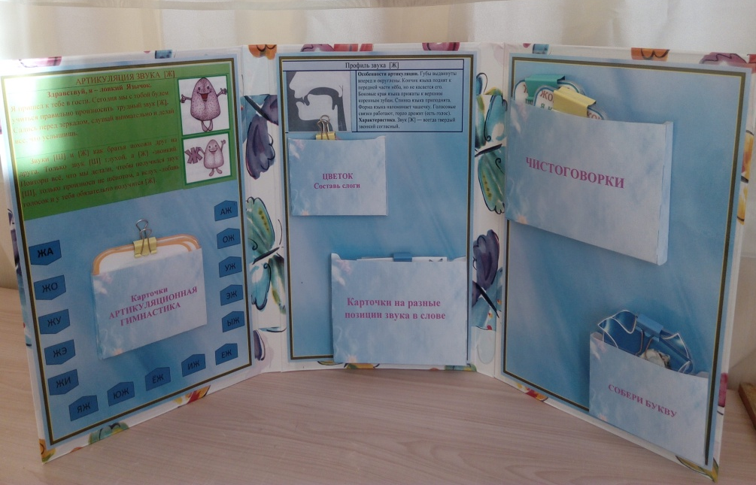
Лэпбук (lapbook), или как его еще называют тематическая или интерактивная папка, - это самодельная бумажная книжка с кармашками, дверками, окошками, подвижными деталями, которые ребенок может доставать, перекладывать, складывать по своему усмотрению.

Slide 3
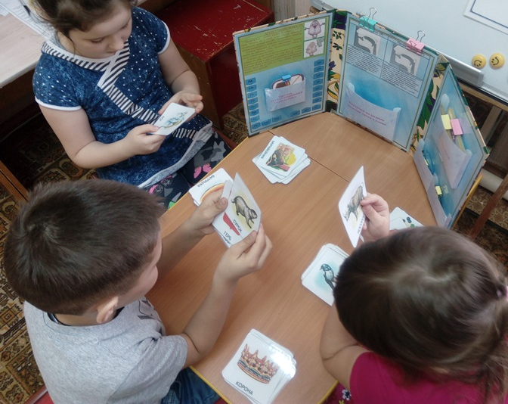
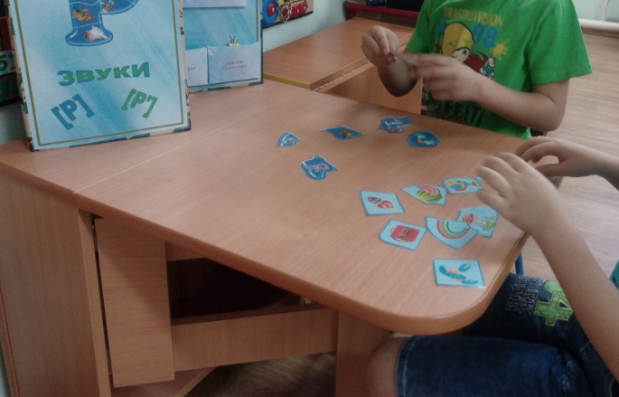
Лэпбук: - информативен; - полифункционален: способствует развитию творчества, воображения; - пригоден к использованию одновременно группой детей (в том числе с участием взрослого как играющего партнера);

Slide 4
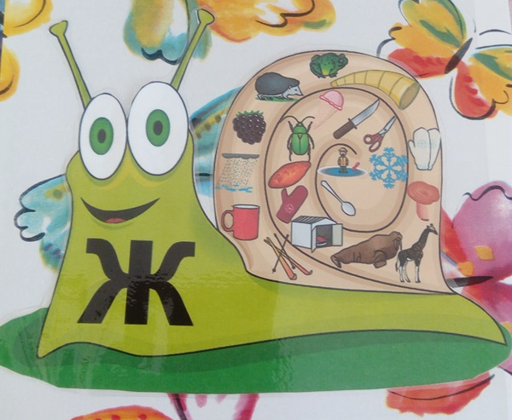
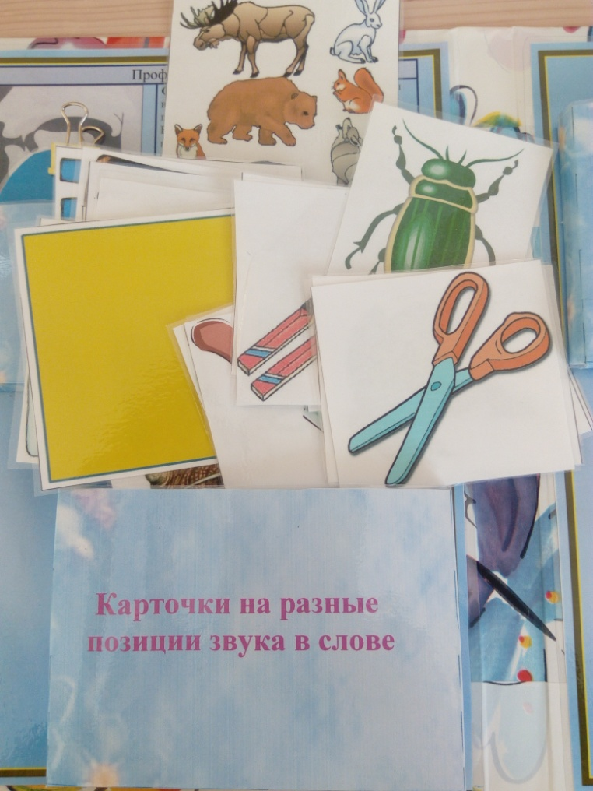
- обладает дидактическими свойствами, несет в себе способы ознакомления с речевым материалом; - вариативен (есть несколько вариантов использования каждой его части);

Slide 5
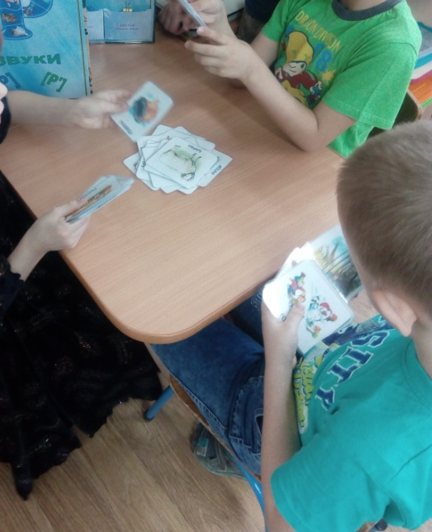
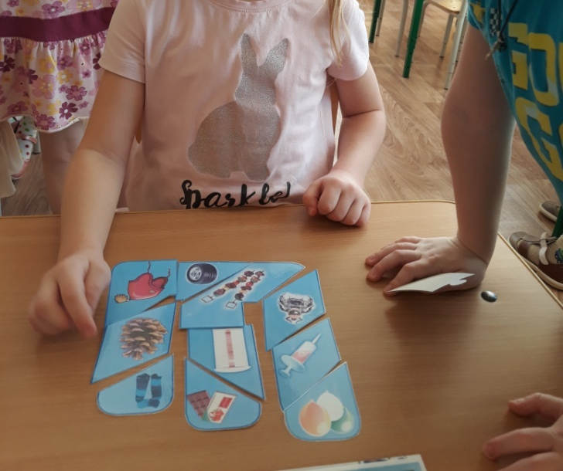
- его структура и содержание доступно детям дошкольного возраста; - обеспечивает игровую, познавательную, исследовательскую и творческую активность всех воспитанников.

Slide 6
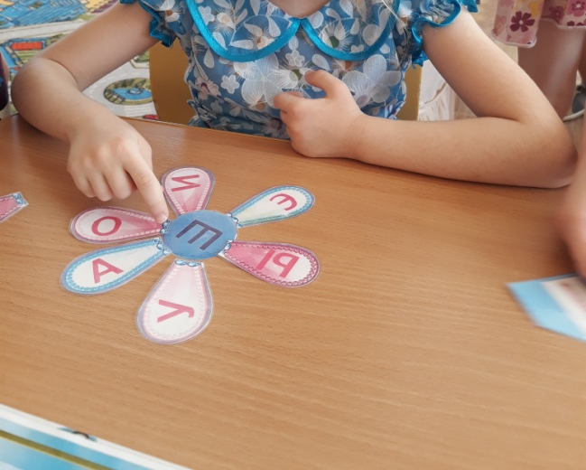
Задачи:
- пробудить в ребенке желание самому активно участвовать в процессе исправления звукопроизношения;
- повысить познавательную активность и работоспособность детей;
-активизировать процессы восприятия, внимания, памяти;
- увеличить объем коррекционного воздействия.

Slide 7
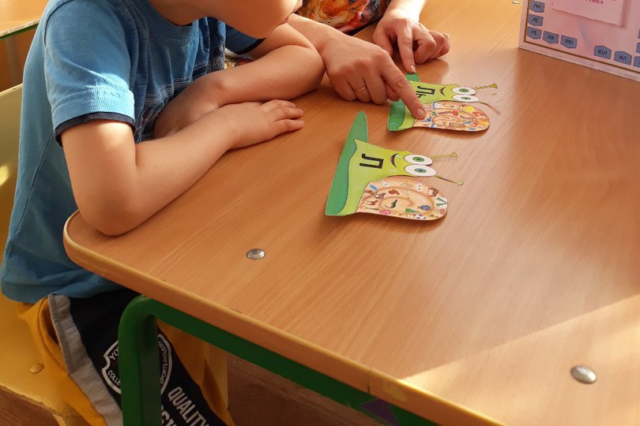
Цель создания:
- обеспечить удобство в работе по автоматизации поставленных звуков, не только в коррекционной работе учителя-логопеда, но и в ходе индивидуальной работы воспитателя с детьми по заданию логопеда.

Slide 8
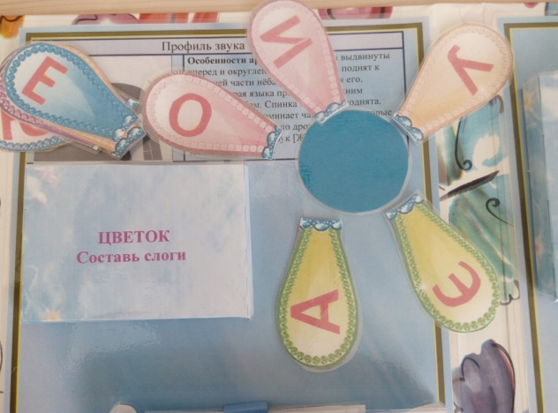
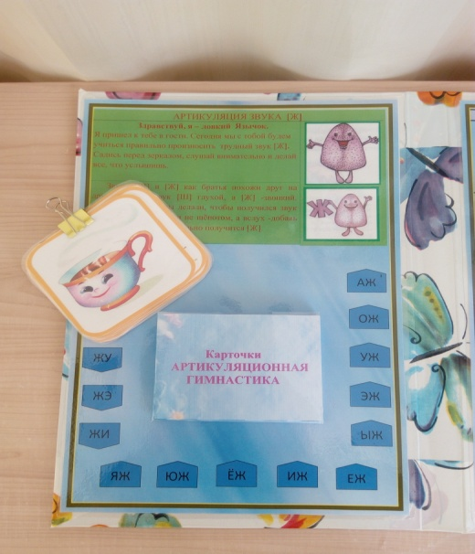
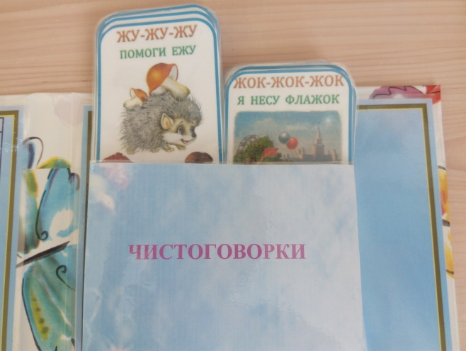
СОДЕРЖАНИЕ
* Карточки для проведения артикуляционной гимнастики (для каждого звука(ов) свой комплекс упражнений);
* Пособия на автоматизацию звука в слогах, словах и предложениях (слоговые цепочки, цветок «составь слоги», улитка, чистоговорки);

Slide 9
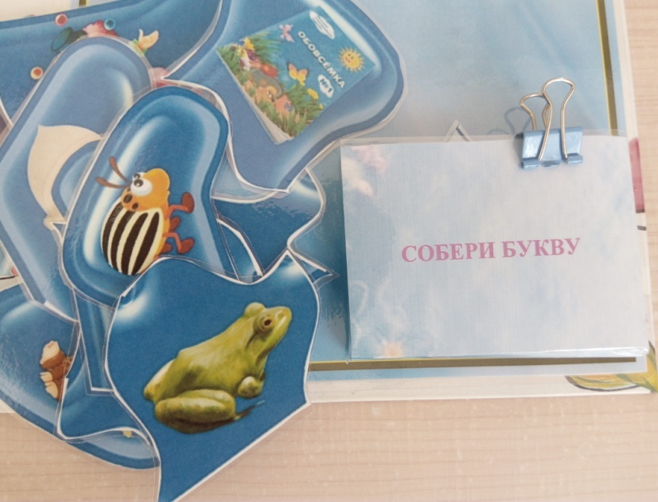
* Карточки для развития фонематических процессов (карточки на разные позиции звука в словах);
* Развитие зрительного восприятия и мелкой моторики (пазлы «Собери букву»)

Slide 10
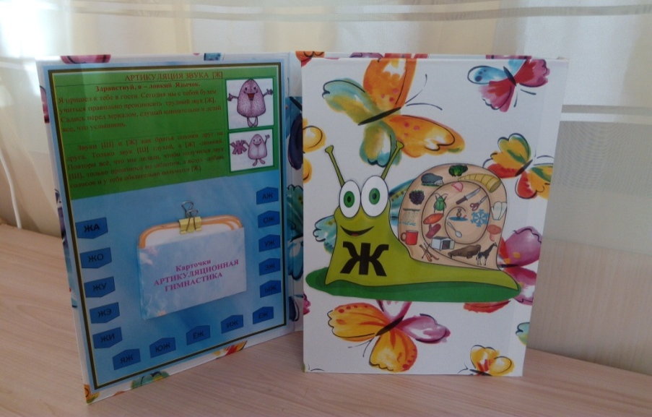
Лэпбук привлекает интерес детей своим ярким внешним видом и является прекрасным способом подачи всей имеющейся информации в компактной форме.

Slide 11
СПАСИБО ЗА ВНИМАНИЕ!

